Slide 1

FICHA LIMPA
Integrantes da Equipe:
Bruno Henrique
Gabriel Deina
Gustavo Gandin
Pedro Saad
Rafael Yon
Renato de Paula

Slide 2
PLANEJAMENTO
Termo de Abertura
Qualidade
Tempo
Comunicação
Custos
Recursos Humanos
Monitoramento
Riscos

Slide 3
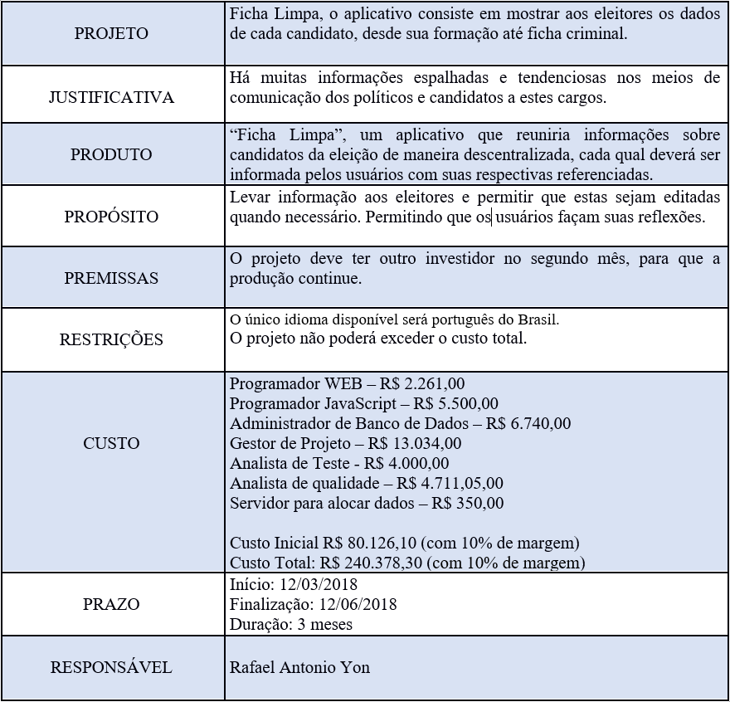


Slide 4
Tempo
EAP
Ciclo de Vida
Cronogramas

Slide 5
Projeto: Ficha Limpa
Planejamento
Elaboração
Construção
Encerramento

Slide 6
Planejamento
1. Termo de Abertura
2. Escopo
3. Cronograma
4. Reunião de Abertura
5. Relatório: Reunião
De Abertura

Slide 7
Elaboração
1. Análise
de Requisitos
2. Documentação
de Requisitos
3. Validação
de Requisitos

Slide 8
Construção
Construção
1. Preparação do
Ambiente de Trabalho
5. Teste
2. Desenvolvimento
5.1. Testes
2.1. Construção:
Banco de Dados
5.2. Análise
dos Testes
2.2. Construção:
Lado do Servidor
6. Relatório: Reunião 4
2.3. Construção:
Lado do Cliente
7. Validação do
Desenvolvimento
3. Relatório: Reunião 2
8. Implementação
4. Relatório: Reunião 3

Slide 9
Encerramento
1. Feedback do
Público Alvo
2. Validação do
Produto Final
3. Relatório Final

Slide 10
Planejamento
Elaboração
Construção
Monitoramento
Encerramento
Justificativa:
Escolhemos um ciclo de vida que lembra o Cascata, no entanto, a mudança feita neste modelo, foi o controle de cada fase e a modificação das mesmas, por meio de uma etapa paralela às demais, a Fase de Monitoramento. Uma vez que, o projeto será realizado em um curto período de tempo. Além disso, a equipe domina a tecnologia e o escopo é bem definido, isto é, possui metas bem estabelecidas.

Slide 11
Custos
Orçamento
Descrição

Slide 12
Gestão de Custos
A medição dos custos de cada fase e ao longo do projeto foi definida através do custo/hora de cada recurso. Para que ocorresse o prosseguimento das fases, definimos atividades predecessoras, qual recurso será responsável por cada atividade e qual será duração estimada em horas. Após a conclusão das atividades, poderíamos avançar de fase dentro do projeto. No período de planejamento, ocorrerá a reunião de kickoff, que contará com todos os recursos para a organização, apresentação de ideias e comunicação com a equipe para o trabalho.
Conforme o apresentado, ao passar dos estágios, o custo não deverá exercer e deverá ser entregue nos períodos estipulados para que não haja atrasos. Cada atividade contará com recursos diferentes e esforços diferentes, logo, o valor recebido será o equivalente ao esforço prestado para tal atividade.
No projeto Ficha Limpa, não há necessidade de aquisição, pois o mesmo dispõem de todos os
recursos humanos necessários para sua finalização.

Slide 13
Monitoramento

Slide 14
Qualidade

Slide 15
Comunicação

Slide 16
Papéis e Responsabilidades
Gestor de Projetos
Desenvolvedor WEB
Analista de Qualidade
Adm. Banco de Dados
Desenvolvedor
JavaScript
Analista de Testes

Slide 17
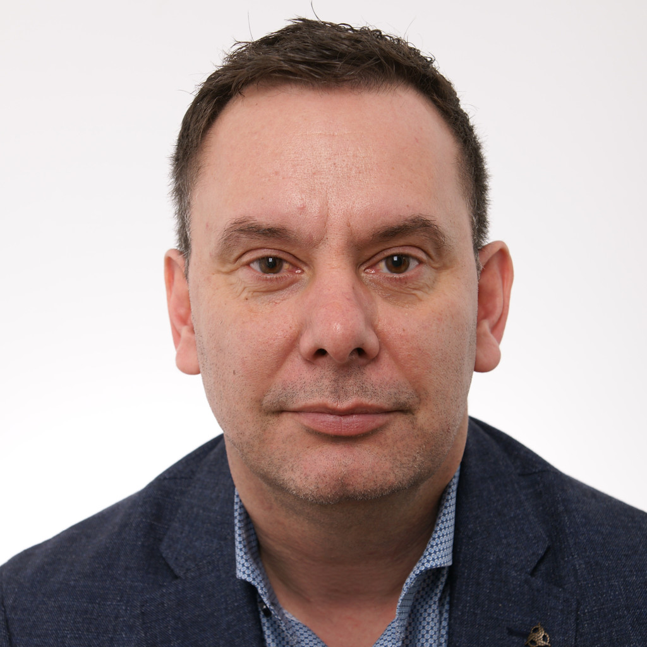
Nome: Hugo Joaquim César
Papel: Gestor de Projetos
Responsabilidades | Conhecimentos e Habilidades | Atitudes
Gerenciar a Equipe; Gerenciar o andamento do Projeto; Monitorar o Projeto; Identificar possíveis problemas e ameniza-os, a fim de entregar dentro do prazo; Implementação do Projeto. | Capacidade de identificar possíveis erros na execução do projeto; Capacidade de executar ações corretivas para diminuir o impacto de possíveis erros; Liderança; Comunicação.

Slide 18
Nome: Enzo Cauã Peixoto
Papel: Analista de Qualidade
Responsabilidades | Conhecimentos e Habilidades | Atitudes
Ao final de cada etapa, registrar em um relatório os dados obtidos; Fazer a validação das fases do projeto junto ao gestor do projeto. | Análise sistêmica; Capacidade de identificar falhas e erros nos processos.

Slide 19
Nome: Hugo Joaquim César
Papel: Gestor de Projetos
Nome: Cláudio Theo Lima
Papel: Desenvolvedor JavaScript
Responsabilidades | Conhecimentos e Habilidades | Atitudes
Construção e implementação do lado do servidor; Construção da lógica do lado do cliente. | Conhecimento intermediário de tecnologia NodeJS; Experiência com o desenvolvimento de aplicativos usando o Apache Cordova.

Slide 20
Nome: Diego Lucca da Cruz
Papel: Desenvolvedor WEB
Responsabilidades | Conhecimentos e Habilidades | Atitudes
Estruturação da interface gráfica em HTML e CSS. | Habilidade de criar interfaces intuitivas; Experiência com a criação de interfaces de aplicativos.

Slide 21
Nome: Vitor Thales Sebastião
Papel: Adm. Banco de Dados
Responsabilidades | Conhecimentos e Habilidades | Atitudes
Analisar os dados necessários; Estruturar os dados; Construir um banco que suporte os requisitos. | Conhecimento da linguagem de banco de dados SQL; Experiência com o bando de dados MySQL.

Slide 22
Nome: Ricardo Manuel
Papel: Analista de Testes
Responsabilidades | Conhecimentos e Habilidades | Atitudes
Testar e analisar a funcionalidade do produto; Procurar e corrigir erros de software; Garantir que o produto faça o que foi definido. | Experiência com o uso de emuladores; Conhecimento técnico básico; Boa comunicação.

Slide 23
Riscos
Análise dos Riscos
Identificação dos Riscos

Slide 24
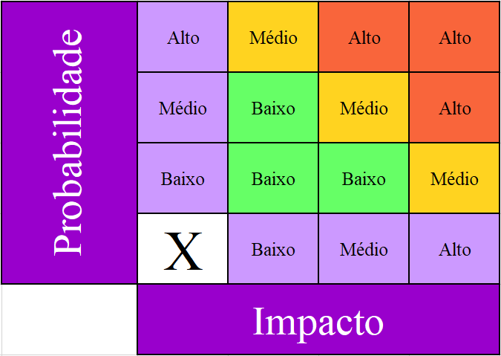
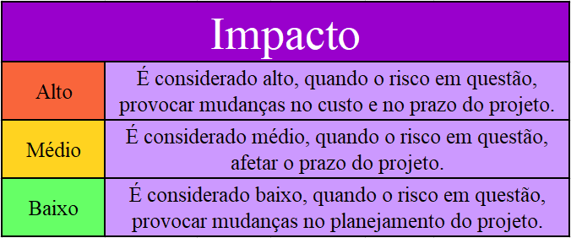

Slide 25
